Slide 1

Ing. Jan KLAS
Generální ředitel
3. listopadu 2021
IATCC Praha

Slide 2
AKTUÁLNÍ STAV A VÝVOJ PODNIKU V DOBĚ KRIZE - NAŠE PRIORITY
PROVOZ - příprava na návrat k normálnímu vývoji
STRATEGIE - přijetí a aplikace aktualizované strategie podniku – pro krizi a po krizi
LIDSKÉ ZDROJE – příprava a opětovné zahájení výcviku
JEDNOTNÉ EVROPSKÉ NEBE – nová legislativa SES II+
ROZVOJ - příprava, výcvik a přechod na nový systém TOP SKY

Slide 3
DOPAD PANDEMIE NA PROVOZNÍ VÝKONY PODNIKU 2019/2020/2021
2019
906 666
pohybů ve FIR Praha
235 156
pohybů na českých letištích
1 050
zaměstnanců
2020
379 535
pohybů ve FIR Praha
98 521
pohybů na českých letištích
950
zaměstnanců
2021
cca 450 000
pohybů ve FIR Praha
cca 118 000
pohybů na českých letištích
950
zaměstnanců
2021/2019
cca 49 % pokles
2021/2019
cca 51 % pokles

Slide 4
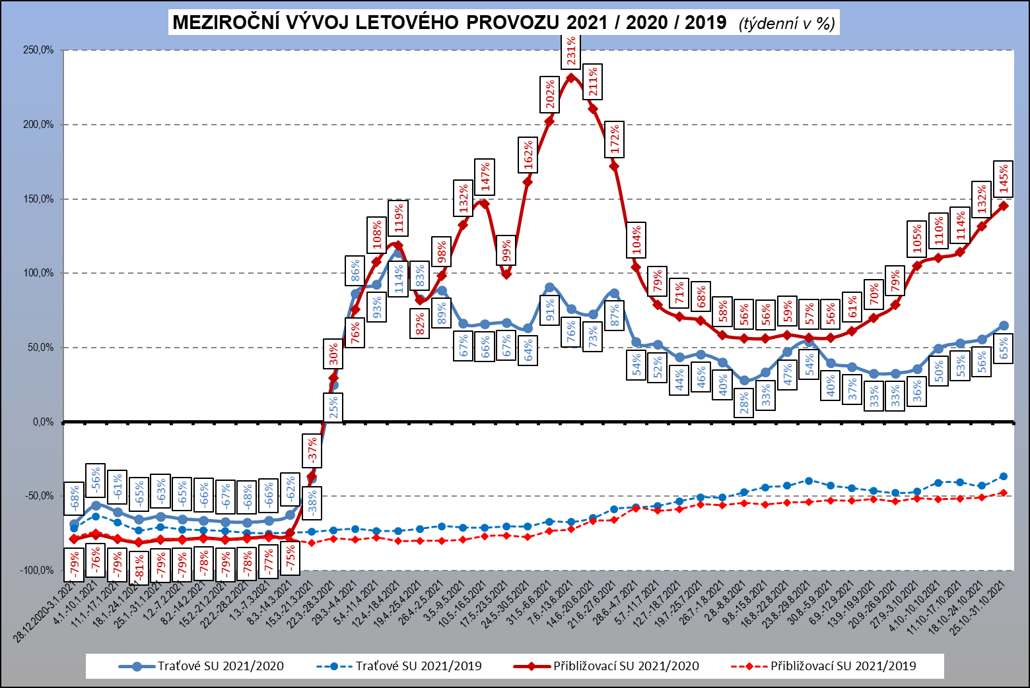

Slide 5
DOPAD PANDEMIE – NAŠI ZÁKAZNÍCI: SROVNÁNÍ LEDEN - ZÁŘÍ 2019 VS. 2021
TOP 5 LETEČTÍ DOPRAVCI - VÝVOJ VE FIR PRAHA
 | Společnost | Přeletové jednotky (SU) | Podíl na celkových výkonech v % | 2021/2019 změna v %
1 | QATAR AIRWAYS | 82 225 | 9,9% | -25,5%
2 | TURKISH AIRLINES | 77 845 | 9,4% | -34,4%
3 | WIZZ AIR | 57 167 | 6,9% | -57,8%
4 | RYANAIR | 51 875 | 6,2% | -60,5%
5 | EMIRATES | 46 304 | 5,6% | -63,0%
TOP 5 LETEČTÍ DOPRAVCI - MEZIROČNÍ VÝVOJ NA LETIŠTÍCH ČESKÉ REPUBLIKY*
 | Společnost | Přibližovací jednotky (SU) | Podíl na celkových výkonech v % | 2021/2019 změna v %
1. | SMARTWINGS GROUP (vč. ČSA) | 7 963 | 33,5% | -67,2%
2. | RYANAIR | 2 378 | 10,0% | -65,1%
3. | QATAR AIRWAYS | 892 | 3,8% | -35,7%
4. | LUFTHANSA | 836 | 3,5% | -69,6%
5. | EMIRATES | 769 | 3,2% | -58,5%
*Praha, Brno, Ostrava, Karlovy Vary

Slide 6


AKTUÁLNÍ PROVOZNÍ VÝKONY: ČESKÁ REPUBLIKA VS. EVROPA
(říjen 2021 vs. říjen 2019)
 | denní provozní průměr | celkový provoz říjen | % provozu roku 2019 | rozdíl v počtu letů ve srovnání s 2019
 | 22 962 | 160 736 | 81 % | - 37 803
 | 1 446 | 44 826 | 61% | - 35 238
DŮVODY:
úplná absence vnitrostátní letecké dopravy
využívání přímých letových tratí s ohledem na aktuální dostatek kapacity v Německu a Rakousku
změny a dostatek kapacit na tratích přes severní Atlantik do severoamerických destinací

Slide 7
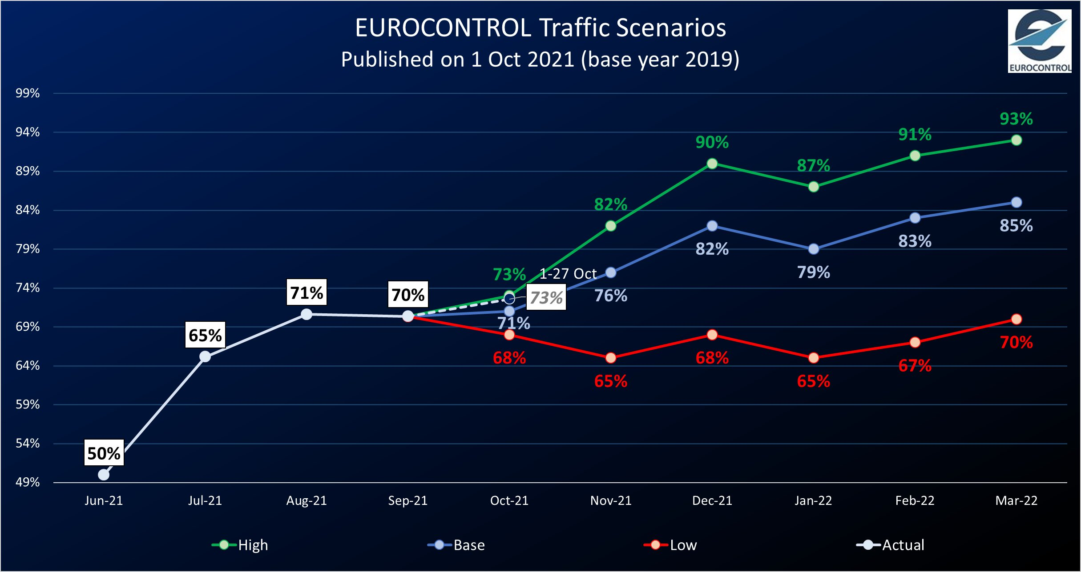

Slide 8
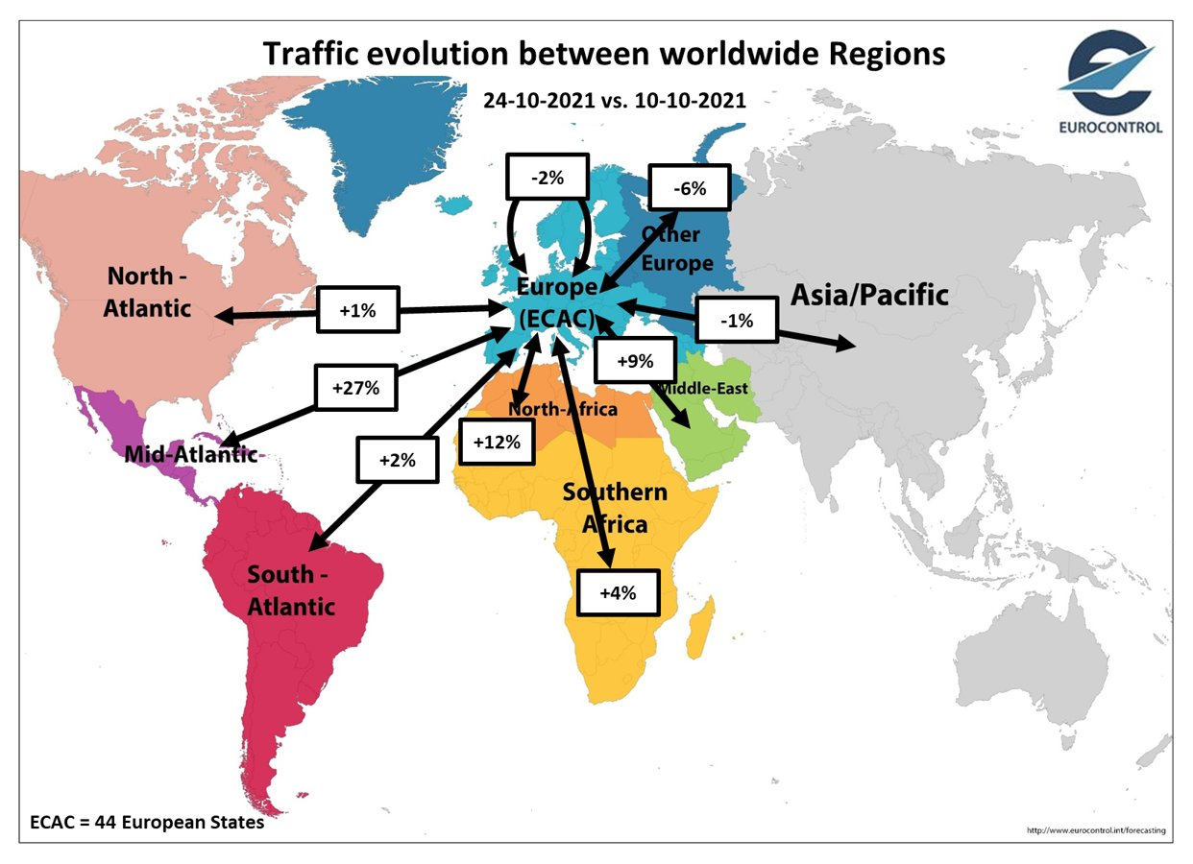

Slide 9
AKCE MANAGEMENTU V REAKCI NA KRIZI V ROCE 2020 A 2021
ÚSPORNÁ OPATŘENÍ
přijaty od dubna 2020 jako okamžitá reakce na vývoj civilního letectví
ukončeno vyplácení výkonnostních, čtvrtletních, ročních a všech mimořádných odměn
pozastavena realizace většiny servisních smluv
změna investiční politiky - realizace pouze nejdůležitějších investic strategického významu
- finanční efekt 350 mil. Kč.
REORGANIZACE A RACIONALIZACE
finanční efekt úspor – 103 mil. Kč. ročně
snížení počtu manažerských pozic a úrovní řízení, omezení nebo zrušení benefitů
meziročně snížení celkového počtu zaměstnanců podniku o 93 plných úvazků
bez vlivu na počet řídících nebo techniků
kolektivní smlouvy - snížení základních mezd, pozastavení benefitů
FINANČNÍ PŮJČKY A ÚVĚROVÁNÍ
účelová finanční výpomoc od státu (500 mil. Kč) – návratnost od roku 2028
investiční úvěry od bank ve výši 47 mil. EUR
sjednány kontokorentní úvěrové linky u bank až do výše 500 mil. Kč.

Slide 10
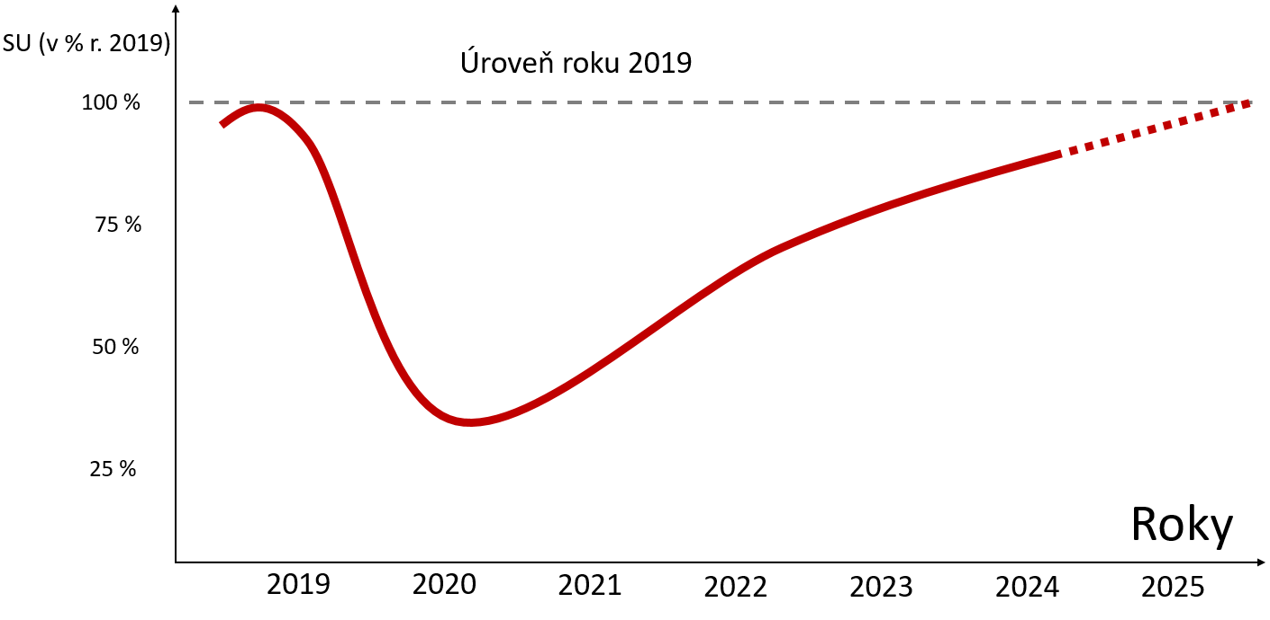
AKTUALIZOVANÁ STRATEGIE PODNIKU 2021 +
Krátkodobý horizont (2021 – 2022)
zajištění cash – flow, výzkum a vývoj, vyčlenění regionálních letišť a jejich efektivní činnost
Střednědobý horizont (2023 – 2024)
adaptace na liberalizaci ATM prostředí, změna organizačně - právní formy podniku (holding)
Dlouhodobý horizont (2025 – 2030)
činnost ve spolupráci se zahraničními partnery v návaznosti na konkurenční výhody podniku i partnera

Slide 11
LIDSKÉ ZDROJE PODNIKU: AKTUÁLNÍ STAV A PLÁNY
Struktura personálu – řídící s licencí
oblastní středisko | 104
přibližovací a letištní střediska | 61
terminální středisko | 38
regiony (Brno, Ostrava, Karlovy Vary) | 28
Celkem* | 231
Struktura ostatního provozního personálu
techničtí specialisté | 125
metodika - plánování a rozvoj | 54
Letecká škola | 56
senior dispečeři | 17
ostatní zaměstnanci | 91
Celkem | 343
* + 23 zaměstnanců, kteří si udržují licenci 254
Celkový počet provozního personálu 597
Celkový počet zaměstnanců podniku 950
OBNOVENÍ VÝCVIKU V ROCE 2022 !
květen: 8 řlp – žáků pro přibližovací středisko Praha
prosinec: 12 řlp – žáků pro oblastní středisko Praha

Slide 12
AKTUÁLNÍ ROZVOJOVÉ PROJEKTY, AKTIVITY A INVESTICE
OPTIMALIZACE LETOVÝCH PROVOZNÍCH SLUŽEB
přesun pracovních sil z regionálních středisek do IATCC Praha
efektivní rozložení lidských zdrojů dle potřeb provozu a snížení nákladů
zvýšení kvality a úspěšnosti výcviku
PROJEKT NEOPTERYX – TOP SKY
největší technický rozvojový projekt podniku v hodnotě téměř 1 mld. Kč,
dodavatel Thales (Francie), termín realizace je únor 2022
PROJEKT FRACZECH
úspěšná realizace a zavedení v únoru 2021
další krok X - FRA

Slide 13
NOVÁ LEGISLATIVA SES II+ : HLAVNÍ ZMĚNY
Konečné znění nového rámce je nyní těžké odhadnout – verze Evropského parlamentu a Evropské rady se v některých bodech zásadně liší (úkol českého předsednictví EU). Klíčová témata nicméně jsou:
  (Dobrovolná) liberalizace některých služeb (CNS, LIS, ADS, MET, terminální ATS)
  Výkonnostní a poplatkové schéma: změny, ale principy zůstávají stejné
  Funkční bloky vzdušného prostoru: nemají být povinné; pouze na dobrovolné bázi
  Jednotný traťový poplatek za služby: možnosti a podmínky zavedení (i celoevropsky)
  Modulace poplatků: pro služby ATM, dopravce i letiště jako podpora zavádění ATM MP
  (Re)definice síťových funkcí tak, aby odrážely roli EUROCONTROL v oblastech využití vzdušného prostoru, kapacity a infrastruktury (vždy ve spolupráci s leteckými dopravci)
  Integrace letišť do sítě EUROCONTROL
  Podoba a pravomoci Performance Review Body (Agentura EU / pod EASA / poradní orgán )

Slide 14





PRŮBĚŽNÁ KOMUNIKACE
www.rlp.cz
https://twitter.com/letovyprovoz
https://twitter.com/Klas_RLP
https://www.facebook.com/webrlpcr
https://www.youtube.com/channelRLP
https://www.linkedin.com/company/air-navigation-services-of-the-czech-republic

Slide 15
Děkuji za pozornost

